Slide 1


Slide 2


Slide 3
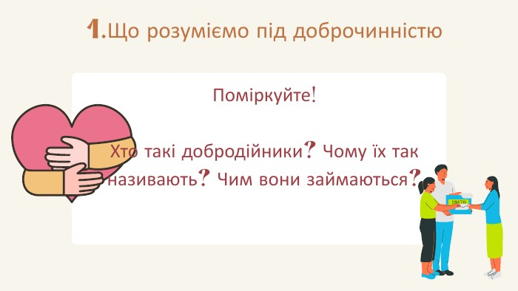

Slide 4


Slide 5



Slide 6
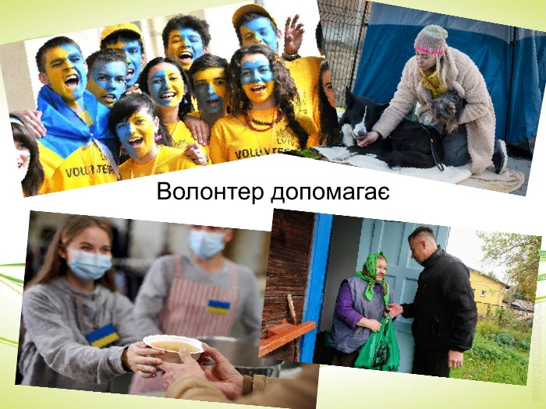

Slide 7
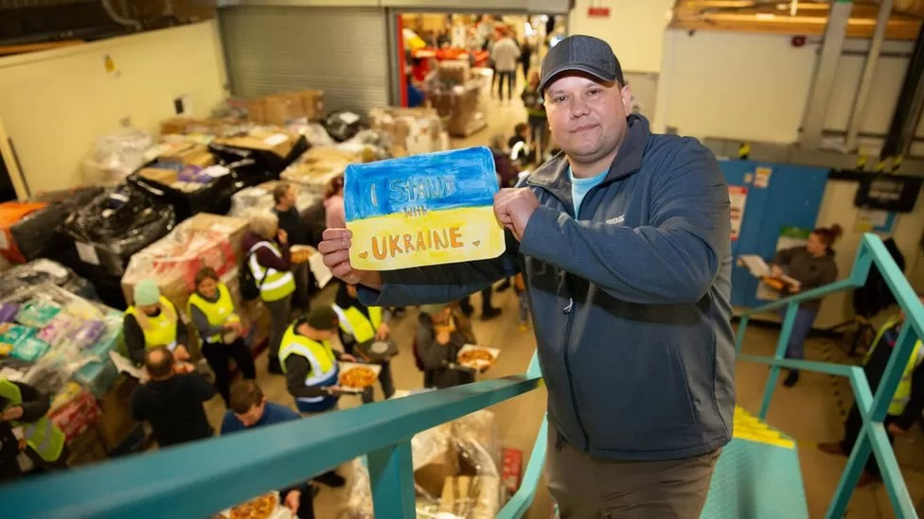

Волонтерство в Україні
Волонтерство може здійснюватися за самими різноманітними напрямами, особливо відчутнимце є в Україні протягом останнього року, коли на безоплатних засадах тисячі людей опанували різноманітні для них функції: готування їжі для військових, організації евакуації та поселення цивільних, розбирання завалів пошкодженого майна, матеріально-технічним забезпечення цілих підрозділів та інші надзвичайно корисні длясуспільства дії.

Slide 8
Все так чи інакше це узагальнено викладено в Законіпроволонтерську діяльність при визначенніїї основних напрямів:
надання соціальних послуг громадянам, якіперебувають у складних життєвих обставинах тапотребують сторонньої допомоги;
благодійництво та благодійницька діяльність;
охорона навколишнього природного середовища;
організація дозвілля для дітей та юнацтва та туристична діяльність;
розвиток культури та мистецтва, охорона та відтворення пам’яток історії та архітектури,захист національної спадщини;
зміцнення національних традицій та підтримка національних меншин;
охорона здоров’я, материнства та дитинства;
розвиток фізичної культури та спорту;
забезпечення безпеки вболівальників під час проведення спортивних змагань;
участь у подоланнінаслідків надзвичайних ситуацій та надання допомоги жертвамкатастроф, військових конфліктів, стихійних явищ, природних катаклізмів, іншихнадзвичайних ситуацій на території України та за її межами;
надання безоплатної правової допомоги;
розвиток та популяризація волонтерської діяльності.

Slide 9
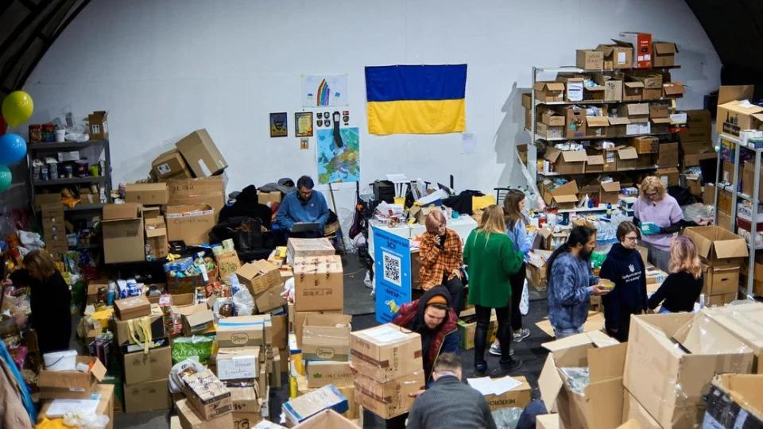
Волонтерство в Україні за час війни
Повномасштабна війна змусила багатьох людейопинитись у скрутній ситуації. Окрім допомоги держави,на поміч прийшли волонтери. Відтак сотнітисяч людейприєдналися до волонтерського руху: допомагають угуманітарних штабах, плетуть маскувальнісітки,закуповують амуніцію тощо.
Зізбільшенням волонтерської спільноти виник такожряд проблем, зокрема через поширеністереотипи танезнання основних засад руху.
Волонтером може стати кожен та кожна, хто прагнезробити внесок у перемогу України. Однак щоб якісно таефективно допомагати населенню чи військовим у часвійни, важливо розуміти, що таке волонтерство та яквоно працює.

Slide 10

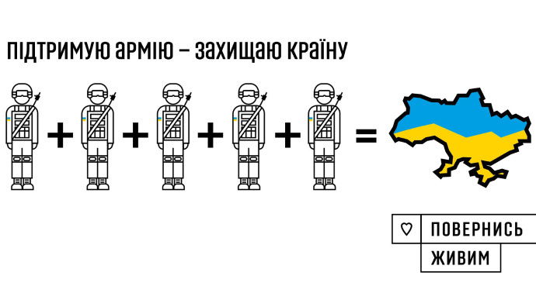
Українські волонтери та фонди, які найбільше допомагають країні під час війни
Фонд "Повернись живим"
Почав діяти 2014 року від дня свого заснування2014 року Фонд компетентної допомоги армії"Повернись живим" зібрав на потреби Силоборони України вже понад 5,2 млрд гривень.За період повномасштабної війни тутакумулювали загалом більше 5 мільярдівгривень іще понад $29 млн у криптовалюті.

Slide 11
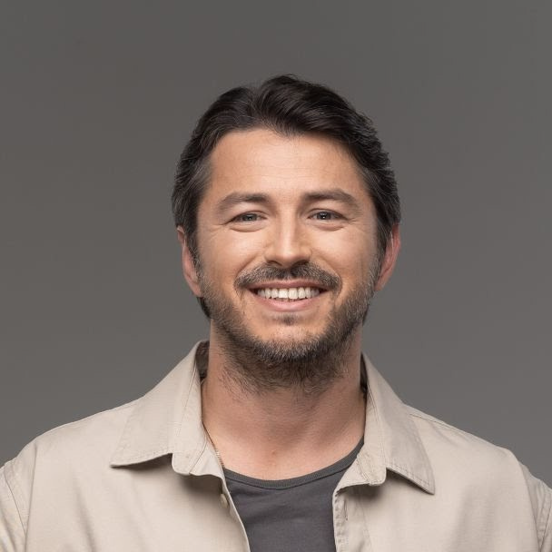
Благодійний фонд Сергія Притули
Створений 2020 року як приватний волонтер, СергійПритула почав допомагати армії ще 2014 року, колиРосія почала окупацію Криму та Донецька. Спершувін допомагав бронею, екіпіруванням та харчами. Азгодом почав забезпечувати підрозділи вжедронами, високоточною технікою, обладнанням длякомандних пунктів.
Благодійний фонд Сергія Притули було створено 2020року під час пандемії. Тодівін займався зазвичайневійськовими напрямками. Однак сам Притулапродовжував допомагати армії як приватна особа.
Після 24 лютого 2022 року фонд одразу розширивсвою діяльність івідкрив мілітарний штаб, де можнадопомогти військовим, ігуманітарний штаб длядопомоги цивільним.

Slide 12

Фонд Razom for Ukraine
Створений 2014 року.
Заснували фонд небайдужіукраїнцііз США ще під часРеволюції Гідностііпідтримували громадськіпроєкти,збираючи 250 тисяч доларів на рік. Очільницею фонду єДора Хомяк. Різноманітніпроєкти фонду згуртувалинавколо себе 150 тисяч донорів іволонтерів з усіх куточківпланети іУкраїни в тому числі.
Після 24 лютого 2022 року фонд перекваліфікувався надопомогу не лише цивільним та ветеранам, але йвійськовим. "Razom for Ukraine" - це американсько-український фонд, а тому не має права ввозити в Українузброю або товари військового характеру. Натомість"RAZOM" доставляє українським захисникам чи ненайбільшу кількість персональних медичних аптечок(IFAK), професійних медичних рюкзаків, засобівкомунікації, як то: рації, планшети, телефони, радіостанції,цивільніквадрокоптери та ін. Окрема програма фондузабезпечує лікарніта польовішпиталісучаснимобладнанням. "RAZOM" співпрацює із ЗСУ, МВС, МНС,Мінветеранів та іншими

Slide 13
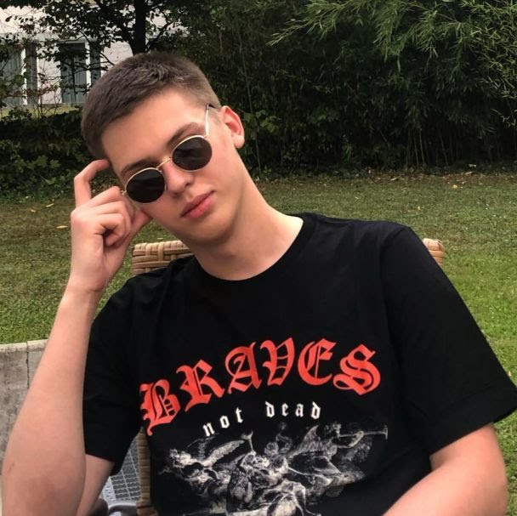
Ігор Лаченков (блогер)
У вересніблогер та волонтер Ігор Лаченков зібравна потреби ЗСУ 30 млн гривень, яківін перерахувавдо волонтерських фондів "Повернись живим" іСергія Притули.
А вже 14 жовтня 2022 року він написав у своємуTelegram-каналі, що відкрив новий збір на "ЛовцяШахедів". Блогер планує зібрати 100 млн гривень.Цього разу збір проходить разом з monobank та щеодним фондом UNITED24.
Збір мав тривати лише до 23 години вечора 15жовтня 2022 року, але українцізмогли зібрати цікошти всього за вісім годин.
На цікошти планують закупити двісистеми "ЛовецьШахедів".

Slide 15


Slide 16
Милосердя – це безкорислива допомога або співчуття до ближнього, яку здійснює людина від щирого серця. А що ми називаємо добротою?
Доброта – це чуйність, щиросердне ставлення до людей, прагнення зробити добро людям.
Пропоную вам пройти тест на доброту.
Я зачитуватиму вам по черзі 12 тверджень. Якщо ви згодні – відповідаєте «так», якщо не згодні – «ні».

Slide 17
тест
У тебе є гроші. Міг (могла) б ти витратити все, що є, на подарунки друзям?
2. Приятель розповідає про свої проблеми. Але це тебе мало хвилює. Чи даси йому зрозуміти, що тебе це зовсім не обходить?
3. Твій партнер із шахів або якоїсь іншої гри грає погано. Чи будеш ти йому піддаватися, щоб зробити приємно?
4.Чи часто ти говориш людям гарні слова?
5.Чи любиш ти злі жарти, розіграші?
6 Чи довго ти пам’ятаєш нанесені тобі образи?
7. Зможеш ти терпляче вислухати те, що тебе абсолютно не цікавить?
8. Чи вмієш ти на практиці застосовувати свої здібності?
9. Чи залишаєш гру, коли починаєш програвати?
10.Якщо ти впевнений (а), що правий (а), чи слухаєш заперечення співрозмовників?
11. Чи охоче ти виконуєш прохання?
12. Чи насміхаєшся ти над ким-небудь, щоб розвеселити компанію?

Slide 18
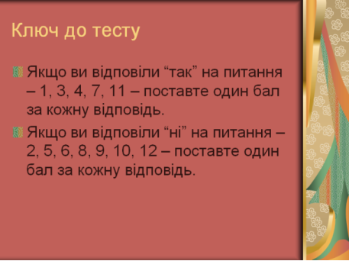

Slide 19
рівень доброти
Отже, який рівень доброти у кожного з вас – зараз з’ясуєте.
Підрахуйте кількість балів.
Якщо у вас 8 і більше балів – ви люб’язний і доброзичливий. Вмієте спілкуватися з людьми. Тільки одне побажання – бути щирим.
4 – 8 балів: ваша доброта має вибірковий характер; ви можете бути добрим до одних людей і черствим – стосовно інших.
0 – 4 бали: спілкування з вами буває нелегким, вам не вистачає доброзичливості до людей, відкритості.

Slide 20


Slide 21


Slide 22
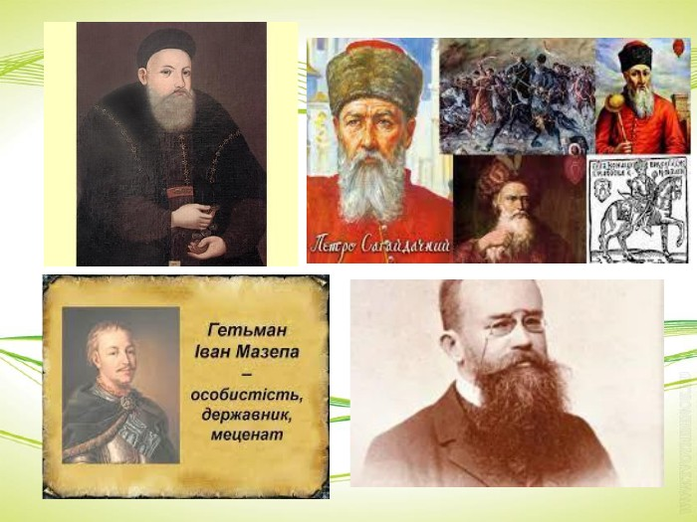

Slide 23
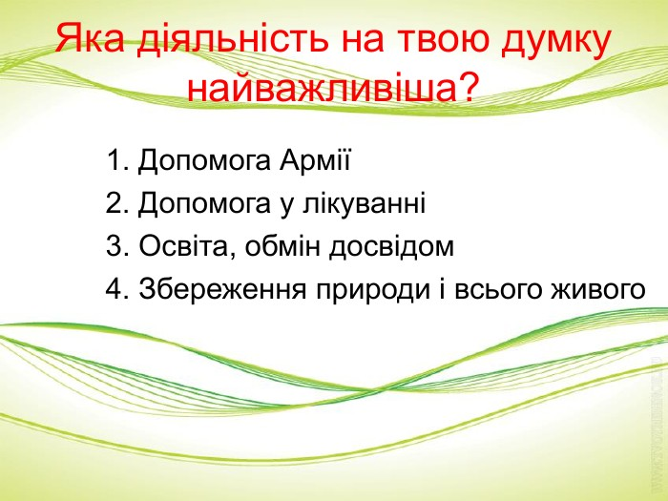

Slide 24
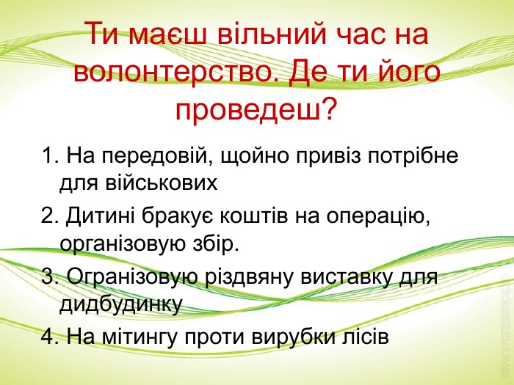

Slide 25


Slide 26


Slide 27


Slide 28


Slide 29
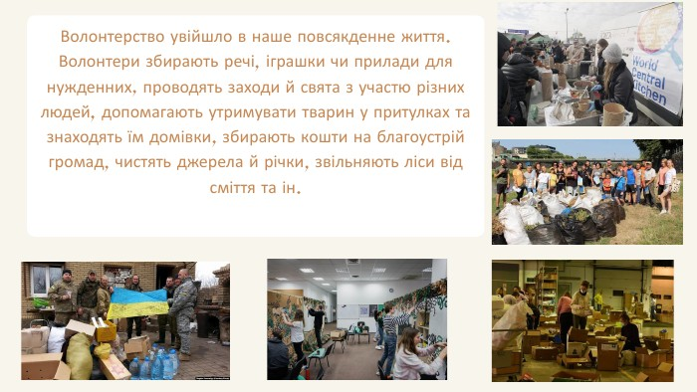

Slide 30


Slide 31

ВОЛОНТЕРИ - СУМЛІННЯ ТА СЕРЦЕ УКРАЇНИ!

Slide 32


